Slide 1
网络安全
崔竞松
网络安全学院
jscui@whu.edu.cn
QQ: 106310240

Slide 2
课程目的
通过学习本课程使学生
掌握网络与信息安全的基本原理和成熟技术，了解Internet安全现状和最新研究成果
掌握网络攻防技术的原理、安全解决方案和常用工具，提高网络安全意识和防护能力
Notes:
Learn how to prevent attacks and/or limit their consequences.
Learn to think about security when doing things
Learn to understand and apply security principles

Slide 3
课程背景
信息安全内容广阔
密码学
网络安全
系统安全
安全的信息系统
学习方法
阅读一些系统性较强的教材和经典的论文
案例分析、动手实践

Slide 4
先修课程
密码学
计算机网络(TCP/IP)
操作系统(UNIX和Windows)
程序设计（高级语言、汇编）

Slide 5
参考书籍
Required readings:
http://en.wikipedia.org/wiki/Network_security
William Stallings, Cryptography and network security: principles and practice
Ed Skoudis with Tom Liston: Counter Hack Reloaded: A Step-by-Step Guide to Computer Attacks and Effective Defenses. Prentice Hall
Ross Anderson: Security Engineering: A Guide to Building Dependable Distributed Systems. Wiley.
其他准备知识的书籍
TCP/IP\OS\Windows NT/2000

Slide 6
一、网络安全概论

Slide 7

我们的网络世界
电脑、手机、穿戴
家庭影院、VOD、在线直播
电子商务、电子政务
网上银行
IoT
……

Slide 8

我们的网络世界，安全吗？

Slide 9
网络安全事件
2019年国内
阿里云宕机致大波互联网公司网站瘫痪
湖北首例入侵物联网系统案告破，十万设备受损
华硕超百万用户可能感染恶意后门
境外黑客利用勒索病毒攻击部分政府和医院机构
易到用车服务器遭攻击，黑客勒索巨额比特币
拼多多现优惠券漏洞，遭黑产团伙盗取数千万元
抖音千万级账号遭撞库攻击，牟利百万黑客被捕
超2亿中国求职者简历疑泄露，数据“裸奔”将近一周
京东金融APP被曝获取用户隐私
…

Slide 10
网络安全事件
2019年国际
佛罗里达州遭勒索攻击，政府工作停摆两周
亚特兰大市政府遭勒索软件袭击，重回纸质办公时代
格鲁吉亚遭受最严重网络攻击，15000个网站被破坏
南非电力公司遭勒索病毒攻击陷入瘫痪
委内瑞拉两次大规模停电
加拿大医疗检测机构被黑客攻击，支付赎金换1500万失窃数据
黑客入侵美国110家养老院系统，勒索1400万美元比特币
丰田纺织公司遭BEC攻击损失3,700万美元
日本加密币交易所遭黑客攻击，损失资产3200万美元
俄罗斯联邦安全局遭史上最大黑客攻击，7.5TB数据被盗
俄克拉荷马州安全部门服务器泄露数百万政府文
澳大利亚维多利亚州3万名政府雇员个人信息泄露
美国银行第一资本遭黑客入侵，逾1亿用户信息泄露
Facebook被爆明文存储6亿用户密码，已被查看900万次
云存储服务商MEGA泄露87GB数据含7.7亿个邮箱
…

Slide 11
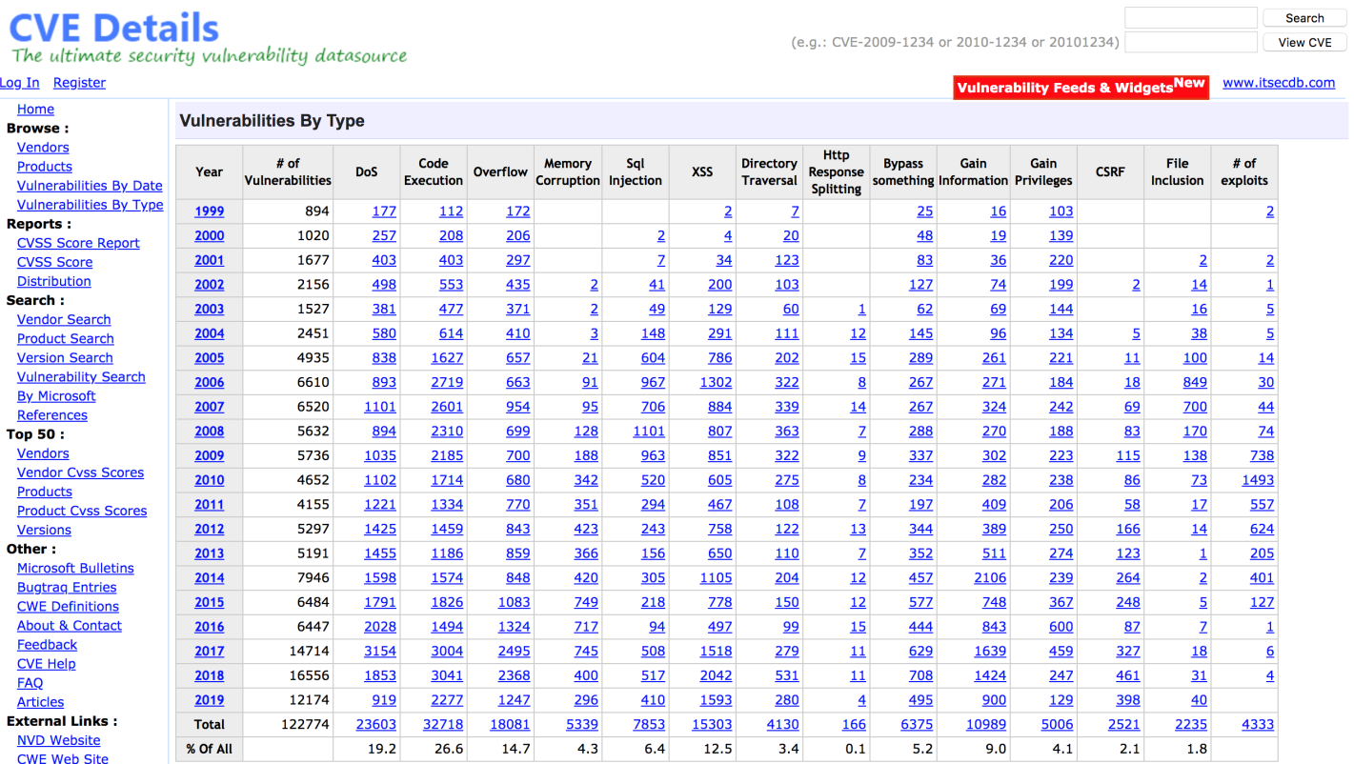
漏洞难以避免
https://www.cvedetails.com/

Slide 12
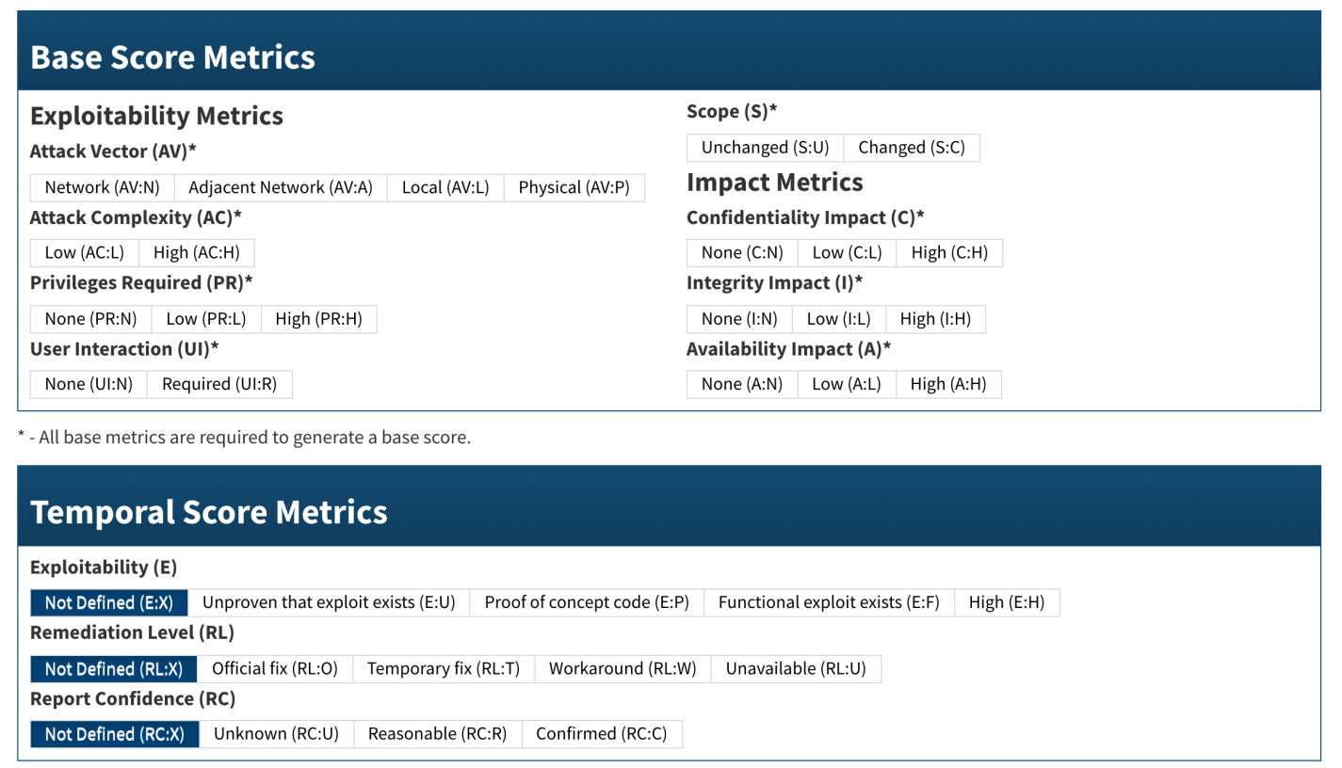
CVSS评分表
https://nvd.nist.gov/vuln-metrics/cvss/v3-calculator

Slide 13
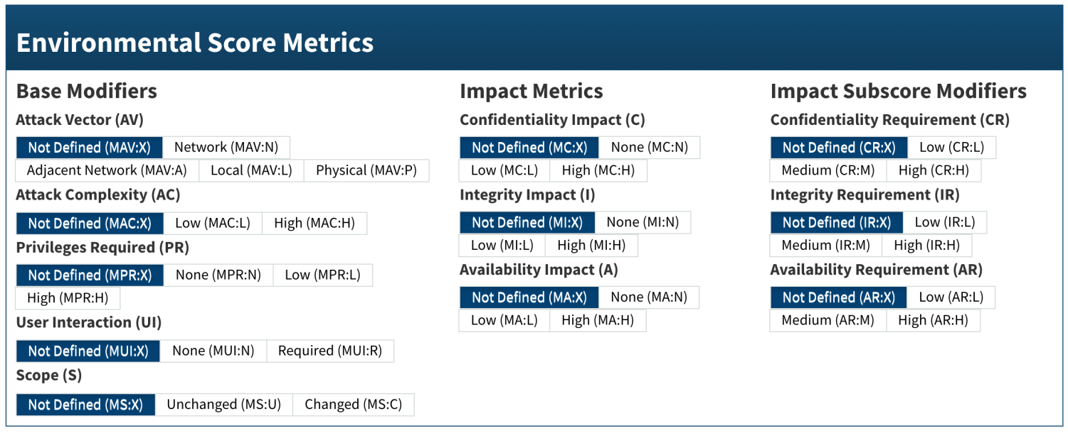
CVSS评分表
https://nvd.nist.gov/vuln-metrics/cvss/v3-calculator

Slide 14
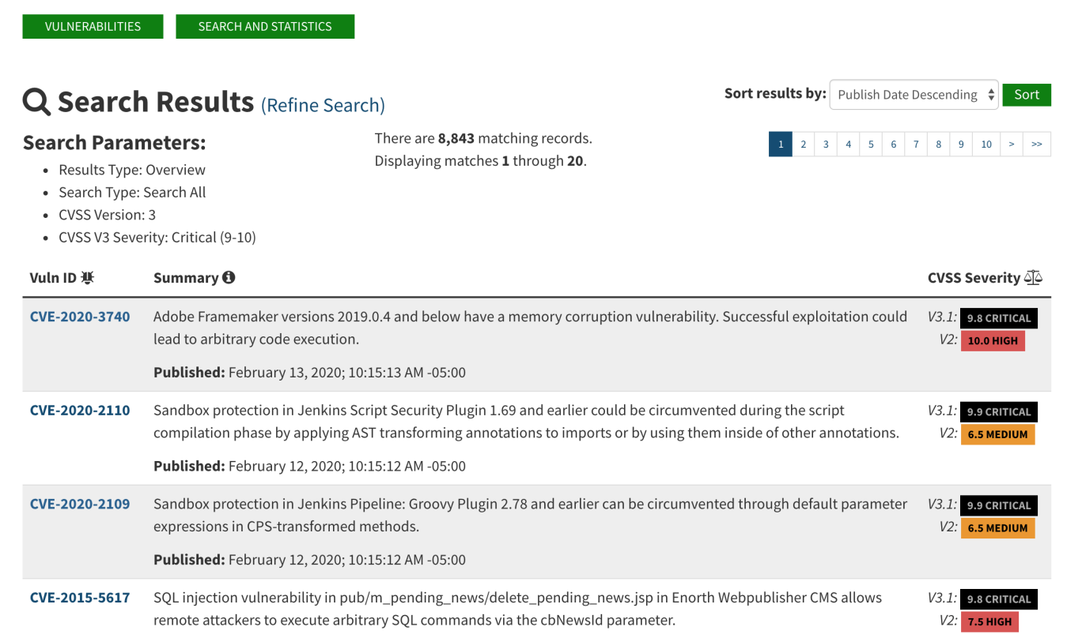
高危漏洞
https://nvd.nist.gov/

Slide 15
信息安全形势严峻
黑客攻击搅得全球不安
白领犯罪造成巨大商业损失
数字化能力的差距造成世界上不平等竞争
信息战阴影威胁数字化和平

Slide 16
C4I(Department of Defense Architecture Framework (DoDAF) ) Command, Control, Communications, Computers and Intelligence
Notes:
C4I系统是指指挥、控制、通讯、电脑和情报的集成，以前一直被运用在军事领域. C4ISR是军事术语,意为自动化指挥系统

Slide 17
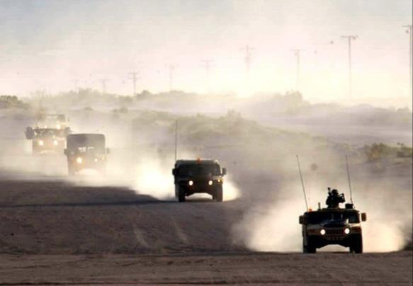
Well-known Security Events
"Before the 1st Gulf War the U.S. drew up plans to take down an Iraqi anti-aircraft system with specially designed computer viruses to infect the system from within. Agents inserted the virus in a printer shipped to an Iraqi air defense site.“
https://en.wikipedia.org/wiki/AF/91

Slide 18
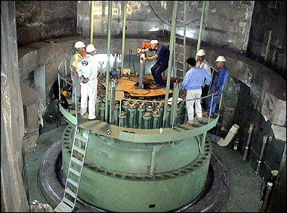
Well-known Security Events
Stuxnet
Windows-based Worm
Worm: self-propagating malicious software (malware)
Attack Siemens software that control industrial control systems (ICS) and these systems
Used in factories, chemical plants, and nuclear power plants
Seems to be a digital weapon created by a nation-state
60% (more than 62 thousand) of infected computers in Iran
Iran confirmed that nuclear program damaged by Stuxnet
Sophisticated design, special targets, expensive to develop
Notes:
These are small embedded industrial control systems that run all sorts of automated processes: on factory floors, in chemical plants, in oil refineries, at pipelines--and, yes, in nuclear power plants. These PLCs are often controlled by computers, and Stuxnet looks for Siemens SIMATIC WinCC/Step 7 controller software.
Iranian President Mahmoud Ahmadinejad has said it "managed to create problems for a limited number of our centrifuges." He also said the problems were resolved. Earlier in November, U.N. inspectors found Iran's enrichment program temporarily shut down, according to a recent report by the U.N. nuclear watchdog. The extent and cause of the shutdown were not known, but speculation fell on Stuxnet.
On 1 June 2012, an article in The New York Times said that Stuxnet is part of a U.S. and Israeli intelligence operation called "Operation Olympic Games", started under President George W. Bush and expanded under President Barack Obama.
In May 2011, the PBS program Need To Know cited a statement by Gary Samore, White House Coordinator for Arms Control and Weapons of Mass Destruction, in which he said, "we're glad they [the Iranians] are having trouble with their centrifuge machine and that we - the US and its allies - are doing everything we can to make sure that we complicate matters for them" offered "winking acknowledgement" of US involvement in Stuxnet.^{[20]}
According to the British Daily Telegraph, a showreel that was played at a retirement party for the head of the Israel Defence Forces (IDF), Gabi Ashkenazi, included references to Stuxnet as one of his operational successes as the IDF chief of staff.^{[21]}

Slide 19
Well-known Security Events
Malware That Appear to Be Related to Stuxnet
Duqu (September 2011)
Use stolen certificates, exploits MS Word
Flame (May 2012)
A tool for cyber espionage in Middle East (infecting approx. 1000 machines, mostly in Iran)
“Suicide” after being discovered
20 Mbytes, with SQLLite DB to store info, hide its own presence, exploit similar vulnerabilities as StuxNet, adjust its behavior to different Anti-Virus
Presents a novel way to produce MD5 hash collision to exploit certificates

Slide 20

Well-known Security Events
Hackers Force Apple, Amazon to Change Security Policy
Hackers gained access to Mat Honan (a reporter)’s iCloud account, then (according to Honan)
At 5:00 PM, they remote wiped my iPhone At 5:01 PM, they remote wiped my iPad At 5:05, they remote wiped my MacBook Air.
Lessons?
Security only as strong as the weakest link.
Information sharing across platforms can lead to unexpected vulnerabilities
Notes:
We’ve heard it before: Make sure to secure your online accounts with a strong, distinct password to avoid being hacked. But what if hackers can simply circumvent the need for your password to gain access to your information?
Apple ID passwords could be swapped in exchange for the email address, billing address and the last four digits of the credit card associated with the account. (Now Apple users can no longer reset their Apple IDs over the phone.)
The hackers obtained the last four digits of Honan’s credit card number by breaking into his account on Amazon, which is now also tightening its security features. Amazon had required even less than Apple to change a password — only a user’s name, email address and mailing address. The hackers found the final digits of Honan’s credit card once they reset his Amazon password.

Slide 21
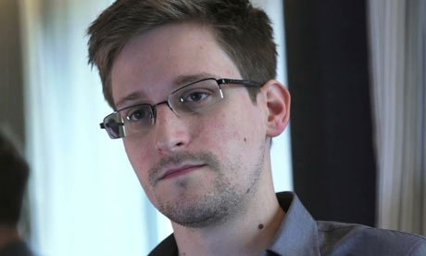
Well-known Security Events
Snowden leaks information about various NSA data collection programs
Phone call record
Supposedly email, instant message, etc.
Notes:
NSA: Secrecy (No such agency), Resources (Computing powers by acres, mathematicians),

Slide 22
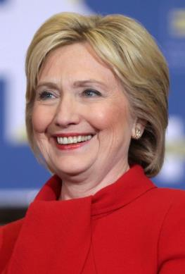
Well-known Security Events
During her tenure as United States Secretary of State, Hillary Clinton drew controversy by using a private email server for official public communications rather than using official State Department email accounts maintained on secure federal servers.
An FBI examination of Clinton's server found over 100 emails containing classified information, including 65 emails deemed "Secret" and 22 deemed "Top Secret". An additional 2,093 emails not marked classified were retroactively classified by the State Department.
https://en.wikipedia.org/wiki/Hillary_Clinton_email_controversy

Slide 23
信息化与国家安全——信息战
“谁掌握了信息，控制了网络，谁将拥有整个世界。”
（美国著名未来学家阿尔温 托尔勒）
“今后的时代，控制世界的国家将不是靠军事，而是信息能力走在前面的国家。”
（美国总统克林顿）
“信息时代的出现，将从根本上改变战争的进行方式。”
（美国前陆军参谋长沙利文上将）

Slide 24
什么是安全
国际标准化委员会
为数据处理系统和采取的技术的和管理的安全保护，保护计算机硬件、软件、数据不因偶然的或恶意的原因而遭到破坏、更改、显露。
美国国防部国家计算机安全中心
要讨论计算机安全首先必须讨论对安全需求的陈述， ...... 。 一般说来，安全的系统会利用一些专门的安全特性来控制对信息的访问，只有经过适当授权的人，或者以这些人的名义进行的进程可以读、写、创建和删除这些信息。
公安部计算机管理监察司
计算机安全是指计算机资产安全，即计算机信息系统资源和信息资源不受自然和人为有害因素的威胁和危害。

Slide 25
信息安全的级别
按照范围和处理方式的不同，通常将信息安全划分为三个级别：
第1级为计算机安全
第2级为网络安全
第3级为信息系统安全

Slide 26
安全的几个要素
可用性
授权实体有权访问数据。
机密性
信息不暴露给未授权实体或进程。
完整性
保证数据不被未授权修改。
可控性
控制授权范围内的信息流向及操作方式。
可审查性
对出现的安全问题提供依据与手段。

Slide 27
安全威胁的来源
外部渗入
未被授权使用计算机的人。
内部渗入者
被授权使用计算机，但不能访问某些数据、程序或资源，它包括
冒名顶替:使用别人的用户名和口令进行操作；
隐蔽用户:逃避审计和访问控制的用户；
滥用职权者
被授权使用计算机和访问系统资源，但滥用职权者。

Slide 28
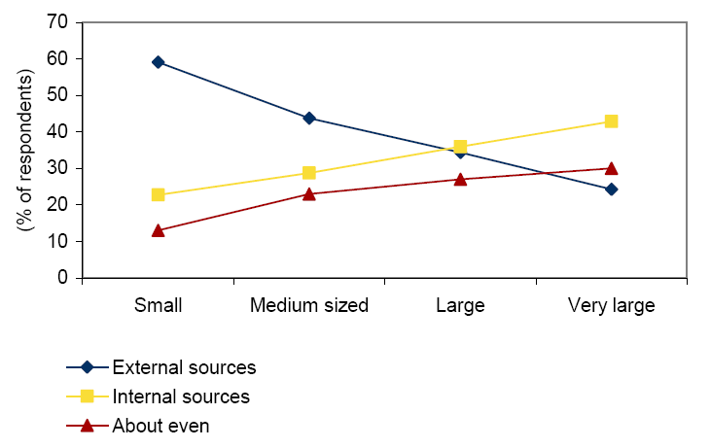
内部与外部威胁
Internal VS External Security Threats to Enterprise Security by Company Size – IDC 2005

Slide 29
Information and Network Security
We will demonstrate that 62% of all systems can be penetrated in less than 30 minutes.
More than half of all attacks will come from inside your own organization
from TNN.com

Slide 30
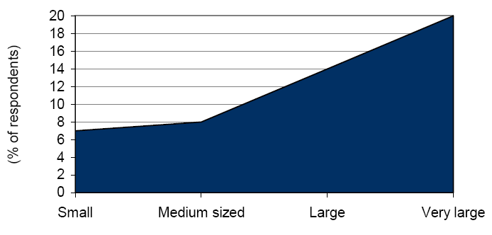
信息泄漏
Exposure of Confidential Information by Company Size
- IDC 2005

Slide 31
安全威胁的几种类型
线缆连接
物理威胁
安全威胁
身份鉴别
系统漏洞
编程

Slide 32
安全威胁的几种类型
废物搜寻
间谍行为
偷窃
身份识别错误
线缆连接
物理威胁
安全威胁
身份鉴别
系统漏洞
编程

Slide 33
安全威胁的几种类型
冒名顶替
废物搜寻
间谍行为
窃听
偷窃
身份识别错误
拨号进入
线缆连接
物理威胁
安全威胁
身份鉴别
系统漏洞
编程

Slide 34
安全威胁的几种类型
冒名顶替
废物搜寻
间谍行为
窃听
偷窃
身份识别错误
拨号进入
算法考虑不周
线缆连接
物理威胁
安全威胁
随意口令
身份鉴别
系统漏洞
口令破解
编程
口令圈套

Slide 35
安全威胁的几种类型
冒名顶替
废物搜寻
间谍行为
窃听
偷窃
身份识别错误
拨号进入
算法考虑不周
线缆连接
物理威胁
安全威胁
随意口令
身份鉴别
系统漏洞
口令破解
编程
口令圈套
代码炸弹
病毒
特洛伊木马
更新或下载

Slide 36
安全威胁的几种类型
冒名顶替
废物搜寻
间谍行为
窃听
偷窃
身份识别错误
拨号进入
不安全服务
算法考虑不周
线缆连接
物理威胁
安全威胁
配置
随意口令
身份鉴别
系统漏洞
初始化
口令破解
编程
乘虚而入
口令圈套
代码炸弹
病毒
特洛伊木马
更新或下载

Slide 37
安全的目标
保障安全的基本目标就是要能具备
安全保护能力
隐患发现能力
应急反应能力
信息对抗能力
采取积极的防御措施，保护网络免受攻击、损害；具有容侵能力，使得网络在即使遭受入侵的情况下也能够提供安全、稳定、可靠的服务

Slide 38
安全的目标
保障安全的基本目标就是要能具备
安全保护能力
隐患发现能力
应急反应能力
信息对抗能力
能够及时、准确、自动地发现各种安全隐患特别是系统漏洞，并及时消除安全隐患

Slide 39
安全的目标
保障安全的基本目标就是要能具备
安全保护能力
隐患发现能力
应急反应能力
信息对抗能力
万一网络崩溃，或出现了其它安全问题，能够以最短的时间、最小的代价恢复系统，同时使用户的信息资产得到最大程度的保护

Slide 40
安全的目标
保障安全的基本目标就是要能具备
安全保护能力
隐患发现能力
应急反应能力
信息对抗能力
信息对抗能力已经不只是科技水平的体现，更是综合国力的体现。未来的战争无疑是始于信息战，以网络为基础的信息对抗将在一定程度上决定战争的胜负

Slide 41
第一章回顾
什么是安全
信息安全的级别
安全的几个要素
安全威胁的来源
安全的目标

Slide 42
二、信息安全体系

Slide 43
信息通讯环境
基本的通讯模型
信源编码
信道编码
信道传输
通信协议
sender
receiver
通信的保密模型 通信安全-60年代（COMSEC）
enemy
信源编码
信道编码
信道传输
通信协议
密码
sender
receiver
Notes:
一种简洁的语言（以英语为例）通常有两个重要特点： 首先，最常用的词（比如"a"、"the"、"I"）应该比不太常用的词（比如"benefit"、"generation"、"mediocre"）要短一些；其次，如果句子的某一部分被漏听或者由于噪声干扰（比如一辆车辆疾驰而过）而被误听，听者应该仍然可以抓住句子的大概意思。而如果把电子通信系统比作一种语言的话，这种健壮性（robustness）是不可或缺的。将健壮性引入通信是通过信道编码完成的。信源编码和信道编码是信息论的基本研究课题。

Slide 44
网络通讯的信息安全模型
仲裁方
公正方
控制方
发方
收方
敌方

Slide 45
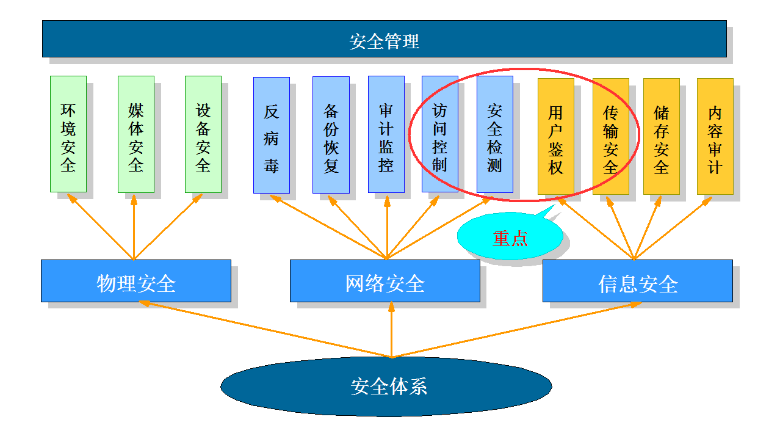
信息安全体系

Slide 46
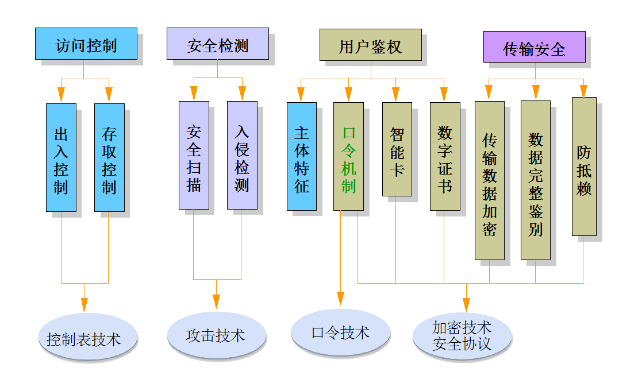
信息安全体系

Slide 47
Internet网络安全技术(1)
安全内核技术
安全等级制
身份鉴别技术
Kerberos
Web安全技术
SSL
SHTTP
SOCKS协议
网络反病毒技术
防火墙技术
动态IP过滤技术
IP分片过滤技术
IP欺骗保护
地址转换
访问控制
保密网关技术
面向信息与面向客户
综合安全与保密策略实现
Notes:
S-HTTP 是工作于应用层的协议，所以可提供基于消息的抗抵赖性。HTTPS 是传输层使用 SSL 的 HTTP。S-HTTP encrypted only the page data, and data such as POST fields, leaving the initiation of the protocol unchanged
HTTPS协议是由SSL+HTTP协议构建的可进行加密传输、身份认证的网络协议。HTTPS is not a separate protocol, but is a combination of a normal HTTP connection over an encrypted Secure Sockets Layer (SSL) or Transport Layer Security (TLS) connectionHTTPS存在不同于HTTP的默认端口及一个加密/身份验证层（在HTTP与TCP之间）。HTTPS involves the use of SSL to establish a secure connection between two computers. S-HTTP however is designed to send individual messages securely

Slide 48
Internet网络安全技术(2)
ISO7498-2，信息安全体系结构
1989.2.15颁布，确立了基于OSI参考模型的七层协议之上的信息安全体系结构
五大类安全服务(鉴别、访问控制、保密性、完整性、抗否认）
八类安全机制(加密、数字签名、访问控制、数据完整性、鉴别交换、业务流填充、路由控制、公证）
OSI安全管理
Notes:
安全机制：用来保护系统免受侦听、阻止安全攻击机恢复系统的机制
安全服务：加强数据处理系统和信息传输安全性的一类服务，目的在于利用一种或多种安全机制阻止安全攻击
业务填充机制（Traffic Padding Mechanisms）：通过填充冗余的业务流来防止攻击者进行业务流量分析，填充过的信息要加密保护方可有效。公证机制（Notarization Mechanisms）：基于通信双方对第三方的绝对信任，让公正方备有适用的数字签名、加密或完整性机制等。公证方可以利用公证机制对实体间的通信进行实时的或非实时的公证。

Slide 49
Internet网络安全技术(3)
ISO7498-2到TCP/IP的映射

Slide 50
国际Internet安全技术活动(1)
互连网层安全协议
IPSO（IP Security Option)[RFC1108]
美国国防部安全规范，仅适用军事封闭网
SwIPe
增强IP层安全的一个早期原型实例
1994年IETF/IPsec工作组：
制定IP安全协议(IPSP)
制定IP密钥管理协议(IPKMP)
1995年公布IPv6,增加了鉴别头(AH)和封装安全负载(ESP)
结论
探索与实验之中，尚未解决问题
密钥算法与密钥分发问题
Notes:
Internet工程任务组（Internet Engineering Task Force）1985年底，是全球互联网最具权威的技术标准化组织，主要任务是负责互联网相关技术规范的研发和制定，当前绝大多数国际互联网技术标准出自IETF

Slide 51
国际Internet安全技术活动(2)
传输层安全协议(Sockets & TLI)
安全套接层SSL(Secure Sockets Layer)
1995年12月公布v3, Netscape开发
1996年4月IETF/TLSG传输层安全工作组起草TLSP
微软提出SSL升级版本成为PCT(private communication technology)
主要问题
上层应用需要改变
使用X.509证书，由于X.500目录服务的领悟力极差，导致密钥分发和证书暴露许多问题。
需要一个全球密钥分发机制(CA），以DNS为基础，带来法律与政治问题

Slide 52
国际Internet安全技术活动(3)
应用层安全协议
PEM(Private Enhanced Email)
MIME对象安全服务(MOSS)
S/MIME
PGP
S-HTTP
SNMPv1和SNMPv2
E-Commerce SET
鉴别和密钥分发系统(Kerberos V5,Kryptoknight等)
其它问题(PKI,安全服务的层次）

Slide 53
国际Internet安全技术活动(4)
基于TCP/IP协议的网络安全体系结构基础框架
PEM
MOSS
PGP
S/MIME
SHTTP
SSH
Kerberos
SNMPv2
应用层
TCP SSL
UDP
传输层
IPv6 IPSEC ISAKMP
网络层

Slide 54
国际Internet安全技术活动(5)
ISO7498-2映射而得的TCP/IP各层安全服务与安全协议的对应关系
层
安全协议
鉴别
访问控制
保密性
完整性
抗否认
IP层
IPSEC
Y
Y
Y
TCP层
SSL
Y
Y
Y
应用层
PEM
Y
Y
Y
Y
MOSS
Y
Y
Y
Y
S/MIME
Y
Y
Y
Y
PGP
Y
Y
Y
Y
SHTTP
Y
Y
Y
Y
SNMP
Y
Y
Y
SSH
Y
Y
Y
Kerberos
Y
Y
Y
Y
Y

Slide 55
三、信息系统安全保障体系

Slide 56
什么是信息保障
Information Assurance
保护（Protect）
检测（Detect）
反应（React）
恢复（Restore）
保护
Protect
检测
Detect
IA
反应
React
恢复
Restore

Slide 57
PDRR
保护（Protect）
采用可能采取的手段保障信息的保密性、完整性、可用性、可控性和不可否认性。
检测（Detect）
利用高级术提供的工具检查系统存在的可能提供黑客攻击、白领犯罪、病毒泛滥脆弱性。
反应（React）
对危及安全的事件、行为、过程及时作出响应处理，杜绝危害的进一步蔓延扩大，力求系统尚能提供正常服务。
恢复（Restore）
一旦系统遭到破坏，尽快恢复系统功能，尽早提供正常的服务。

Slide 58
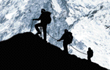
国内外现状及发展趋势
美国：
1998年5月22日总统令(PDD-63)：《保护美国关键基础设施》
围绕“信息保障”成立了多个组织，包括：全国信息保障委员会、全国信息保障同盟、关键基础设施保障办公室、首席信息官委员会、联邦计算机事件响应行动组等十多个全国性机构
1998年美国国家安全局（NSA）制定了《信息保障技术框架》（IATF）,提出了“深度防御策略”，确定了包括网络与基础设施防御、区域边界防御、计算环境防御和支撑性基础设施的深度防御目标
2000年1月，发布《保卫美国计算机空间—保护信息系统的国家计划》。分析了美国关键基础设施所面临的威胁，确定了计划的目标和范围，制定出联邦政府关键基础设施保护计划（民用机构和国防部），以及私营部门、洲和地方政府的关键基础设施保障框架。

Slide 59
美国关于密码的法规
加密
本土可以使用强密码（密钥托管、密钥恢复、零知识证明）
视为武器而禁止出口
可以出口密钥长度不超过40位的产品，后来表示可以放宽到128位
认证
出口限制相对加密宽松
2000年通过了数字签名法。

Slide 60
国内外现状及发展趋势
俄罗斯：
1995年颁布《联邦信息、信息化和信息保护法》，为提供高效益、高质量的信息保障创造条件，明确界定了信息资源开放和保密的范畴，提出了保护信息的法律责任。
1997年出台《俄罗斯国家安全构想》。明确提出“保障国家安全应把保障经济安全放在第一位”，而“信息安全又是经济安全的重中之重。
2000年普京总统批准了《国家信息安全学说》，明确了联邦信息安全建设的任务、原则和主要内容。第一次明确了俄罗斯在信息领域的利益是什么，受到的威胁是什么，以及为确保信息安全首先要采取的措施等。

Slide 61
国内外现状及发展趋势
中国：
制定了一系列基本管理办法
“中华人民共和国计算机安全保护条例”
“中华人民共和国商用密码管理条例”
“计算机信息网络国际联网管理暂行办法”
“计算机信息网络国际联网安全保护管理办法”
“计算机信息系统安全等级划分标准”等
《刑法》修订中，增加了有关计算机犯罪的条款
尚未形成完整的体系

Slide 62

信息保障体系的组成
法律与政策体系
标准与规范体系
人才培养体系
产业支撑体系
技术保障体系
组织管理体系

Slide 63
信息系统安全管理准则
管理策略
组织与人员
资产分类与安全控制
配置与运行
网络信息安全域与通信安全
异常事件与审计
信息标记与文档
物理环境
开发与维护
作业连续性保障
符合性

Slide 64
信息安全管理的地位
预警
W
反击
C
技术
保护
P
管理
人
恢复
P
检测
D
反应
R

Slide 65
信息安全管理的层次与内容
宏观管理（政府）
方针、政策、法规、标准
微观管理（机构）
规章、制度、策略、措施

Slide 66
信息安全管理的发展
密码
人
密钥
口令
配置
采购
系统安全
测评
等级划分

Slide 67
管密码
FIPS PUB 46-1
Data Encryption Standard
FIPS PUB 74
Guidelines for Implementing And Using the NBS Data Encryption Standard
FIPS PUB 140 :
General Security Requirements for Equipment Using the Data Encryption Standard……
AES,CA,PKI

Slide 68
管密钥
FIPS PUB 171
Key Management Using ANSIX9.17
FIPS PUB 185
Escrowed Encryption Standard
……
KMC
KMI

Slide 69
管口令
FIPS PUB 48
Guidelines ion Evaluation of Techniques for Automated Personal Identification 4/1/77
FIPS PUB 112
Standards on Password Usage 5/30/85
CSC-STD-002-85,《DoD口令管理指南》

Slide 70
管产品测评
80年代：
美国DoD TCSEC，（橘皮书。彩虹系列）
90年代：
英、法、德、荷ITSEC（白皮书）
90年代末至今：
六国七方：CC (Common Criteria)

Slide 71
管产品采购
NCSC-TG-002
《可信产品评估－厂商指南》（亮蓝皮书）
NCSC-TG-024
可信系统采购指南（紫皮书）
Vol.1/4 : 《计算机安全需求导购介绍》
Vol.2/4 : 《RFP规范和陈述语言－导购辅助》
Vol.3/4 : 《计算机安全契约数据要求列表及数据项描述指南》
Vol.4/4 : 《如何评价一个投标建议书－导购与签约者辅助》

Slide 72
管系统安全（一）
英国标准协会（BSI）于1995年制定BS7799《信息安全管理体系标准》，1999年修订改版：
7799－1 ： 《信息安全管理操作规则》
7799－2 ： 《信息安全管理系统规范》
7799－1已经在2000年末被采纳为国际标准，即：ISO/TEC17799《信息安全管理操作规则》

Slide 73
管系统安全（二）
ISO/IEC17799
建立机构的安全策略
机构的安全基础设施
资产的分类和控制
人员安全
物理与环境安全
通信与操作管理
访问控制
系统开发与维护
业务连续性管理
20多个要素120多个测试点

Slide 74
管系统安全（三）
ISO/IEC13335《IT安全管理方针》（GMITS）系列，可以作为替代：
ISO/IEC13335-1 : 1996 《IT安全的概念与模型》
ISO/IEC13335-2 : 1997 《IT安全管理和计划制定》
ISO/IEC13335-3 : 1998 《IT安全管理技术》
ISO/IEC13335-4 : 2000 《安全措施的选择》
ISO/IEC13335-5 : 《网络安全管理方针》（未公布）

Slide 75
管系统安全（四）
NIST SP 800 (Special Publication 800-series)
SP 800-12, 《计算机安全手册》（Computer Security Handbook)
SP 800-14, 《公认【安全】原则与操作》（Generally Accepted [Security] Principles & Practices）
SP 800-18, 《安全计划开发指南》（Guide for Developing Security Plans）
SP 800-23,《联邦机构安全保障和采购指南/使用可信或经评估的产品指南》（Guide to Federal Organizations on Security Assurance and Acquisition/ Use of Tested/Evaluated Products)
SP 800-26,《IT系统自我评估指南》 (Self-Assessment Guide for IT Systems)

Slide 76
管理安全等级划分
计算机信息系统安全等级保护管理要求
第一级：用户自主保护级
实施计划管理
第二级：系统审计保护级
实施操作规程管理
第三级：安全标记保护级
实施标准化过程管理
第四级：结构化保护级
实施安全生态管理
第五级：访问验证保护级
实施安全文化管理

Slide 77
美国IATF v1.0
三个目标
准备和防范
检测和响应
建立牢固的根基

Slide 78
十个步骤
准备和防范
步骤1：确认关键基础设施资产以及相互依赖性，发现其脆弱性
检测与响应
步骤2：检测攻击和非法入侵
步骤3：开发稳健的情报和执法功能，保持法律的一致
步骤4：以实时的方式共享攻击警告和信息
步骤5：建立响应、重建和回复能力

Slide 79
十个步骤
建立牢固的根基
步骤6：为支持程序1－5，加强研究和开发
步骤7：培训和雇用足够数量的安全专家
步骤8：进行拓展，使公知晓提高计算机安全的必要性
步骤9：通过立法和拨款，支持程序1－8
步骤10：在计划的每一步骤和部分中，要完全保护公民的自由权、隐私权以及私有数据

Slide 80
IATF v3.0
美国国家安全局制定的信息保障技术框架（IATF）1998年开始，已发布V3.0
三保卫、一支撑
保卫网络基础设施
保卫边界和外部连接
保卫局域计算环境
支撑基础设施
无线安全www安全
Firewalls
VPNs
Peripheral Sharing Switch
Remote Access
Multiple Domain Solutions
Mobile Code
Operating Systems
Biometrics
Single Level Web
Tokens
Mobile Code
Secure Messaging
KMI/PKI
PKI Protection
Class 4 PKI Directory
Detect and Respond
IDS

Slide 81
思考题
安全要素有哪些？
什么是P2DR、PDRR模型？
CVE在对漏洞评分时重点评估哪些方面？
为什么看上去大公司会出现更多信息泄露事件？
从棱镜门事件，分析一下美国公共信息安全保障策略的特色。
你最欣赏哪一种对‘安全’的定义？为什么？

